Slide 1
第五章 双重循环及跳转

Slide 2
预习检查
讲师根据上节课布置的预习内容进行集中测试

Slide 3
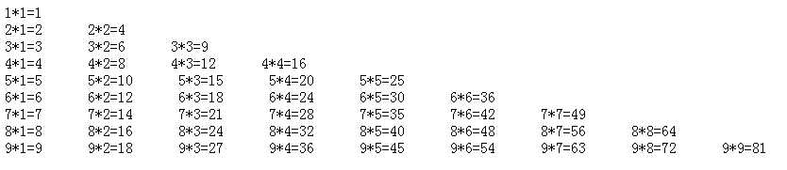
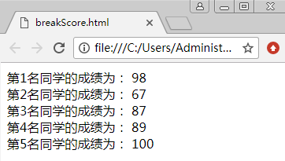
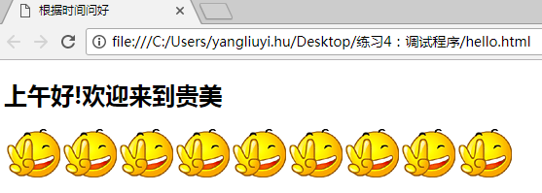
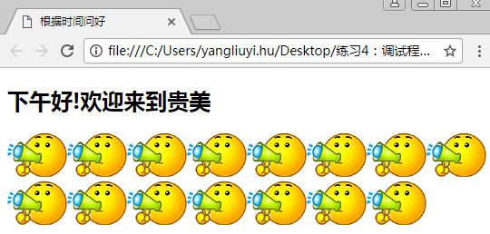
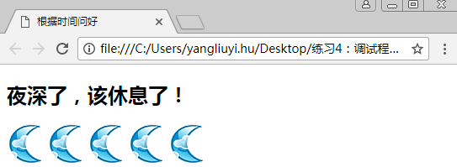
本章任务
九九乘法表
使用break语句输入学生成绩
使用continue语句输入学生成绩
程序调试
Notes:
教学指导：
本章目标里面第二个和第三个上机练习需求是一样的，但是是使用两个不同的知识点实现，在实施时，讲师需注意跟学生强调一下

Slide 4

本章目标
理解双重循环的执行过程
会简单使用双重循环解决问题
掌握跳转语句break
掌握跳转语句continue
掌握JS中两种常用调试方法
Notes:
教学指导：
本页主要跟学生讲解本节课将学习到什么知识点，带有重点标识的是本章节的重点知识，请讲师跟学生强调一下，让学生抓住重点，核心学习

Slide 5

什么是双重循环
一个循环体内又包含另一个完整的循环结构，比如：
外层循环
while(循环条件1){
//循环操作1
while(循环条件2){
//循环操作2
}
}
for(循环条件1){
//循环操作1
for(循环条件2){
//循环操作2
}
}
内层循环
while(循环条件1){
//循环操作1
for(循环条件2){
//循环操作2
}
}
演示示例01：九九乘法表
Notes:
教学指导：
这个也可举例：套娃娃，一个娃娃里面又套着一个娃娃，举例让学生理解
讲解完语法后，通过九九乘法表的案例，让学生了解，九九乘法表的案例讲师不需要实操，讲解一下即可，后面让学生当做上机练习制作
5

Slide 6
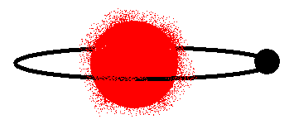
多重循环的使用
注意
各循环可互相嵌套
一般不超过三层
外层循环变量变化一次，内层循环变量要变化一遍
Notes:
教学指导：
地球公转和自转举例说明
这里面注意点需学生记住
6

Slide 7

学生操作—九九乘法表
练习
需求说明
使用双重循环输出九九乘法表
完成时间：15分钟

Slide 8
共性问题集中讲解
常见问题及解决办法
代码规范问题
调试技巧
共性问题集中讲解

Slide 9
小结
双重循环
外层循环和内层循环的关系
打断点看循环过程
Notes:
教学指导：
这里主要给学生总结一下学习方法，也可以建议学生去前端百Ke查看JavaScript相关文档，线上做习题进行检测，以及线上视频提前预习等等

Slide 10
break语句
break语句用于终止某个循环，使程序跳到循环块外的下一条语句
在循环中位于break后的语句将不再执行
break 语句不仅可以用在for循环中，也可以用在其他循环中
Notes:
教学指导：
过渡页面，先让学生了解break语句，引出下页知识

Slide 11
break执行流程
while(…) {
……
……
break;
……
……
}
break通常在循环中与条件语句一起使用
跳出当前循环
演示示例02：break语句
Notes:
教学指导：
【选讲内容】本页内容；
讲解：
1、break例子，说明break在循环中的作用；
演示( break语句):
1、操作演示，然后展示效果，看学生看到效果即可；
目的：学生理解break的作用，会使用即可；

Slide 12
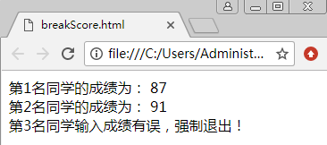
学生操作—使用break语句输入学生成绩
练习
需求说明
依次输入5名学生成绩，如果成绩输入为负数，则强制停止输入，并给予提示；否则，在页面中输出学生成绩
提示：promt()显示可提示用户进行输入的对话框
完成时间：30分钟
Notes:
教学指导：
此案例提供的有需求文档，讲师也可让学生打开需求文档自行制作

Slide 13
共性问题集中讲解
常见问题及解决办法
代码规范问题
调试技巧
共性问题集中讲解

Slide 14
小结
break用于终止循环
在break后的语句不再执行
Notes:
教学指导：
这里主要给学生总结一下学习方法，也可以建议学生去前端百Ke查看JavaScript相关文档，线上做习题进行检测，以及线上视频提前预习等等

Slide 15
continue语句
continue用于循环
continue语句只能用在循环结构中
continue退出本次循环，继续后面的循环
Notes:
教学指导：
过渡页面，先让学生了解continue语句，引出下页知识

Slide 16
continue执行流程
while(…) {
……
……
continue;
……
……
}
继续下一次循环
通常与条件语句一起使用，
加速循环
演示示例03：continue语句
Notes:
【选讲内容】本页内容；
讲解：continue例子，说明continue在循环中的作用；与break对比讲解，说明两者之间的区别
演示（ continue语句）：
1、操作代码，然后展示效果，看学生看到continue的作用即可 ；
目的：学生理解continue的作用，会使用即可；

Slide 17
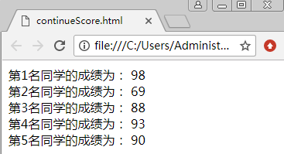
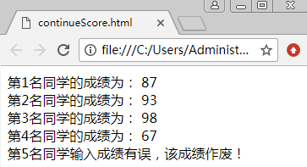
学生操作—使用continue语句输入学生成绩
练习
需求说明
依次输入5名学生成绩，如果成绩输入为负数，给予错误提示，但并不退出程序；否则，在页面中输出学生成绩
完成时间：30分钟
Notes:
教学指导：
此案例提供的有需求文档，讲师也可让学生打开需求文档自行制作

Slide 18
共性问题集中讲解
常见问题及解决办法
代码规范问题
调试技巧
共性问题集中讲解

Slide 19
小结
continue结束本次循环，进入下次循环
break与continue的区别
从流程上理解

Slide 20
断点调试
Chrome开发人员工具
停止断点调试
单步调试，不进入函数体内部
单步调试，进入函数体内部
跳出当前函数
禁用所有的断点，不做任何调试

Slide 21
alert()调试
使用alert()弹出不确定的数据，判断出现错误的位置
演示示例04：JS调试

Slide 22
学生操作—程序调试
指导
训练要点
使用alert()或Chorme调试程序
会使用if和for循环编写程序
讲解需求说明
Notes:
教学指导：
此案例提供的有需求文档，讲师也可让学生打开需求文档自行制作

Slide 23
学生操作—程序调试
练习
需求说明
当输入当前时间值为6-12时，页面显示“上午好！欢迎来到贵美”，输入几点显示几个笑脸
当输入当前时间值为13-20时，页面显示“下午好！欢迎来到贵美”，输入几点显示几个小喇叭
当输入其他的时间值时，页面显示“夜深了，该休息了！“，输入几点显示几个月亮
完成时间：20分钟
Notes:
教学指导：
此案例提供的有需求文档，讲师也可让学生打开需求文档自行制作

Slide 24
共性问题集中讲解
常见问题及解决办法
代码规范问题
调试技巧
共性问题集中讲解

Slide 25
总结
1.使用双重循环解决问题
2.跳转语句break和continue
3.JS中两种常用调试方法
4.学习方法
双重循环及跳转
1.断点调试看过程
2.举一反三增加熟练度
Notes:
教学指导；
总结部分主要达到以下几个目的：
1、回顾内容。注意与与本章任务和目标不一样。本章任务和目标是是强调内容概貌，学到技术，告知要学习什么；总结时，要格外强调观点，把每一个知识点的观点结论都尽量突出出来。
2、整理逻辑。还应该把观点之间的逻辑联系梳理出来。从而使知识系统化、逻辑化。要帮助学生整清逻辑是总结的一大任务。

Slide 26
作业
课后作业
讲师备课时根据班级情况在此添加内容，应区分必做、选做内容，以满足不同层次学生的需求
预习作业
讲师备课时根据班级情况在此添加预习内容
Notes:
教学指导：

